Slide 1
ANALIZA TAČKE EKONOMIČNOSTI
Prof. dr Zdravko Todorović

Slide 2
Prelomna tačka – (engl. Break even point) označava onaj obim aktivnosti pri kome dolazi do izjednačavanja ukupnih prihoda i ukupnih troškova. Na tom nivou obezbjeđeno je pokriće ukupnih fiksnih i do tada nastalih varijabilnih troškova, što, drugim riječima, znači da je neto rezultat jednak nuli.

Slide 3
Prag ekonomičnosti se može prikazati grafički ili izvesti algebarski. Kod algebarskog izvođenja koriste se dvije metode i to:
Naturalna metoda izračunavanja praga ekonomičnosti i
Vrijednosna metoda izračunavanja praga ekonomičnosti

Slide 4
Naturalna metoda. Izračunava se broj komada proizvoda koje je potrebno proizvesti i prodati da preduzeće posluje na pragu ekonomičnosti.
Vrijednosna metoda. Kod ovog metoda izračunavamo koji je to iznos prihoda koji mora ostvariti preduzeće da bi poslovalo na pragu ekonomičnosti.

Slide 5
Primjer 1:
Tabela 1. Struktura podataka preduzeća
Ukupni fiksni troškovi (TC) | 3.000.000 KM
Varijabilni troškovi po jedinici proizvoda (AVC) | 6.000 KM
Prodajna cijena po jedinici proizvoda (P) | 10.000 KM
Instalisani kapacitet proizvodnje | 1.000 kom
Na bazi ovih podataka potrebno je izračunati količinu proizvoda na pragu ekonomičnosti i na kom se stepenu korišćenja kapaciteta taj prag nalazi.

Slide 6
% = (ostvarena proizvodnja / max. proizvodnja) x 100
% = (750 / 1.000) x 100 = 75%
Iz primjera se može zaključiti da preduzeće kada proizvede i proda750 jedinica proizvoda ispunjava uslov kvantitativnog izjednačavanja prihoda i troškova, tj. posluje na pragu ekonomičnosti (bez dobitka ili gubitka). Pri tom se prag ekonomičnosti nalazi na 75% iskorišćenosti kapaciteta.

Slide 8
Na istom primjeru izračunavanje praga ekonomičnosti se može izvršiti po sljedećem obrascu:
pri čemu je 75% od 1000 = 750 komada.

Slide 10
Izračunavanje i prikazivanje marže sigurnosti praga ekonomičnosti
Marža sigurnosti u jedinicama = Stvarne ili procijenjene mogućnosti proizvodnje – Jedinice proizvodnje na pragu ekonomičnosti=1.000 -750=250
Procent marže sigurnosti u jedinicama = Marža sigurnosti u jedinicama x 100 / Stvarne ili procijenjene mogućnosti proizvodnje= 250 x 100/1 .000 = 25%
Marža sigurnosti prihoda = Stvarni ili procijenjeni maksimalni prihodi – Prihodi na pragu ekonomičnosti = (1.000 x 10.000) – 7.500.000 =10.000.000 –7.500.000= 2.500.000 KM
Procent marže sigurnosti prihoda = Marža sigurnosti prihoda x 100 /Stvarni ili procijenjeni maksimalni prihodi=2.500.000 x 100 / 10.000.000 = 25%

Slide 11
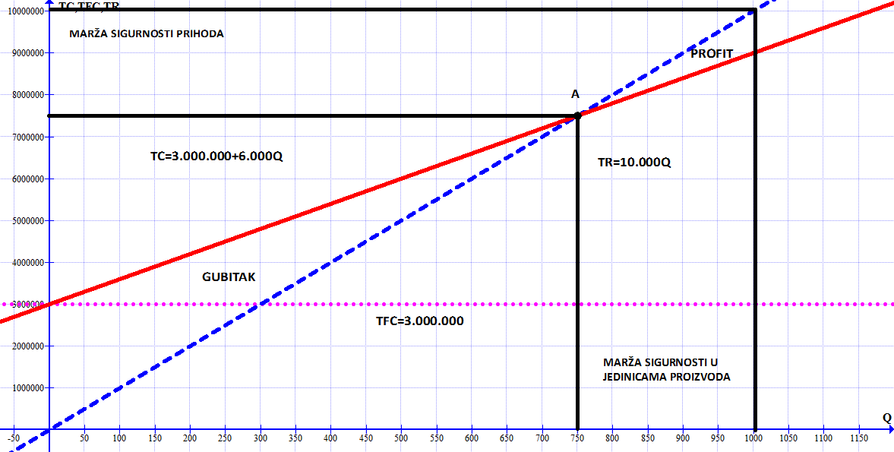

Slide 12
Izračunavanje i prikazivanje marže sigurnosti praga ekonomičnosti
Marža sigurnosti u jedinicama = Stvarne ili procijenjene mogućnosti proizvodnje – Jedinice proizvodnje na pragu ekonomičnosti=1.000 -750=250
Procent marže sigurnosti u jedinicama = Marža sigurnosti u jedinicama x 100 / Stvarne ili procijenjene mogućnosti proizvodnje= 250 x 100/1 .000 = 25%
Marža sigurnosti prihoda = Stvarni ili procijenjeni maksimalni prihodi – Prihodi na pragu ekonomičnosti = (1.000 x 10.000) – 7.500.000 =10.000.000 –7.500.000= 2.500.000 KM
Procent marže sigurnosti prihoda = Marža sigurnosti prihoda x 100 /Stvarni ili procijenjeni maksimalni prihodi=2.500.000 x 100 / 10.000.000 = 25%

Slide 14
Marža sigurnosti nam govori o dozvoljenom prekoračenju iznad prelomne tačke do nivoa instalisanog (maksimalnog) kapaciteta ili maksimalnog prihoda.
U našem primjeru marža sigurnosti u jedinicama proizvoda je 1.000 – 750=250 jedinica, odnosno procent marže sigurnosti u jedinicama je 25%.
Kao što smo izračunali, preduzeće koristi kapacitet sa 75% (100%-25% = 75%), preduzeće je zainteresovano za povećanje obima proizvodnje do maksimalnog korišćenja kapaciteta. U tom slučaju, preduzeće bi ostvarilo dodatni prihod od 2.500.000 KM.

Slide 15
Efekti promjene prodajne cijene na prag ekonomičnosti
Donošenje odluke o povećanju ili smanjenju cijene proizvoda, uz nepromijenjene ostale faktore, imaće uticaj na promjenu praga ekonomičnosti.
a) Ukoliko želimo da povećamo cijenu od 10.000 KM za 4%, uz nepromijenjene ostale faktore, dobijamo novu cijenu od 10.400 KM (10.000 x 1,04 = 10.400).
Ukupni fiksni troškovi (TC) | 3.000.000 KM
Varijabilni troškovi po jedinici proizvoda (AVC) | 6.000 KM
Prodajna cijena po jedinici proizvoda (P) | 10.400 KM
Instalisani kapacitet proizvodnje | 1.000 kom

Slide 16
% = (ostvarena proizvodnja / max. proizvodnja) x 100
% = (681,82 / 1.000) x 100 = 68,182%
Iz primjera možemo zaključiti da preduzeće kada proizvede i proda 681,82 komada proizvoda ispunjava uslov kvantitativnog izjednačavanja prihoda i troškova tj. posluje na pragu ekonomičnosti (bez dobitka ili gubitka). Prag ekonomičnosti nalazi na 68,182% iskorišćenosti kapaciteta.

Slide 17
Na istom primjeru izračunavanje praga ekonomičnosti možemo izvršiti po sljedećem obrascu:
pri čemu je
od 1000 = 681,82 komada.
Iz prethodne tabele uzimamo podatke za formiranje jednačina prihoda, troškova i fiksnih troškova.

Slide 19
Efekti promjene varijabilnih troškova na prag ekonomičnosti
Na primjer, ukoliko želimo smanjiti varijabilne troškove po jedinici proizvoda, koje iznose 6.000 KM, za 8 %, a da ostali faktori budu konstantni, dobijamo: 6.000 x 0,92 = 5.520 KM.
Ukupni fiksni troškovi (TC) | 3.000.000 KM
Varijabilni troškovi po jedinici proizvoda (AVC) | 5.520 KM
Prodajna cijena po jedinici proizvoda (P) | 10.400 KM
Instalisani kapacitet proizvodnje | 1.000 kom

Slide 20
% = (ostvarena proizvodnja / max. proizvodnja) x 100
% = (669,64 / 1.000) x 100 = 66,964%
pri čemu je
od 1000 = 669,64 komada.

Slide 22
Efekti promjene fiksnih troškova na prag ekonomičnosti
Na primjer, ukoliko želimo povećati fiksne troškove, koji iznose 3.000.000 KM, za 9 %, a da ostali faktori budu konstantni, dobijamo 3.000.000 x 1.09 = 3.270.000 KM.
Ukupni fiksni troškovi (TC) | 3.270.000 KM
Varijabilni troškovi po jedinici proizvoda (AVC) | 6.000 KM
Prodajna cijena po jedinici proizvoda (P) | 10.000 KM
Instalisani kapacitet proizvodnje | 1.000 kom

Slide 23
Iz primjera možemo zaključiti da preduzeće kada proizvede i proda 817,5 komada proizvoda ispunjava uslov kvantitativnog izjednačavanja prihoda i troškova tj. posluje na pragu ekonomičnosti (bez dobitka ili gubitka). Prag ekonomičnosti nalazi na 81,75% iskorišćenosti kapaciteta.
pri čemu je
od 1000 = 817,5 komada.

Slide 25
Izračunavanje željenog obima prodaje ili profita
Pretpostavimo da menadžment preduzeća želi da postigne profit u iznosu od 750.000 KM.
Ukupni fiksni troškovi (TC) | 3.000.000 KM
Varijabilni troškovi po jedinici proizvoda (AVC) | 6.000 KM
Prodajna cijena po jedinici proizvoda (P) | 10.000 KM
Instalisani kapacitet proizvodnje | 1.000 kom

Slide 27
